Slide 1
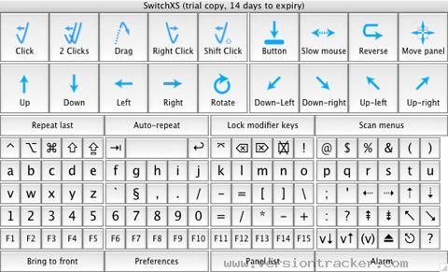
SwitchXS
Emulação de mouse e teclado.
Dicionário muito Inteligente.
Apoio a diversos dispositivos de entrada.
Interface Pouco Amigavel.
Não possui atalhos para programas.
Não possui perfis de usuário.
Custo de $300

Slide 2
The grid 2
Emulação de teclado e mouse.
Dicionário inteligente.
Apoio a diversos dispositivos de entrada.
Interface pouco amigável.
Criação de atalhos manualmente configurável
Não possui perfis de usuário.
Custo de £ 360

Slide 3
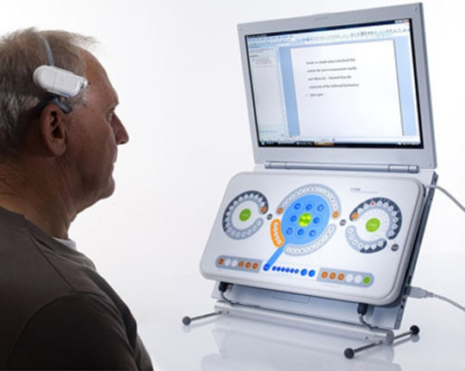
Lomak
Emulação de teclado e mouse.
Interface amigável.
Não possui dicionário inteligente
Não da apoio a diversos dispositivos de entrada.
Não possui atalhos.
Não possui perfis de usuário.
Custo de $2.687,00

Slide 4
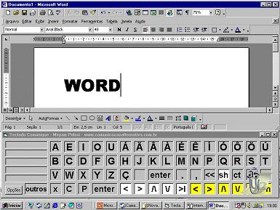
Comunique
Emulação de teclado
Dicionário inteligente manualmente configurável.
Não possui emulação de mouse
Interface pouco amigável.
Não dá apoio a diversos dispositivos de entrada.
Não possui atalhos
Não possui perfis de usuário.
Custo : graça.

Slide 5
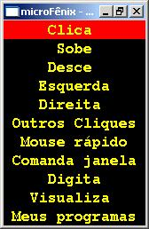
Microfênix
Emulação de mouse e teclado
Não possui Dicionário inteligente.
Não da apoio a diversos dispositivos de entrada.
Interface pouco amigavel.
Não possui atalhos para programas.
Não possui perfis de usuário.
Custo : graça.

Slide 6
Gráfico dos Concorrentes Internacionais

Slide 7
Gráfico dos concorrentes Nacionais

